Slide 1
Konferencja Jeziora między Brdą a Wdą – człowiek i środowisko
Charzykowy, 24 maja 2013r.

Slide 2
Program konferencji
Działalność Lokalnej Grupy Rybackiej „Mòrénka”
Uroczyste podpisanie umów z beneficjentami LGR „Mòrénka”, w ramach osi 4. PO RYBY 2007-2013
Badania Jeziora Charzykowskiego w ramach międzynarodowego program EULAKES
Światowy Rezerwat Biosfery Bory Tucholskie UNESCO marką promocyjną obszaru
Idea i założenia obchodów „Roku Jezior Pomorza” w województwie pomorskim

Slide 3
Program konferencji
Panel dyskusyjny „Walory przyrodnicze oraz szanse i zagrożenia jezior w dorzeczu Brdy i Wdy”
Probiotyki jako jedna z metod rekultywacji jezior
Gospodarka Rybacka na jeziorach obszaru działania LGR „Mòrénka”
Historia i tradycje żeglarstwa na Jeziorze Charzykowskim
Podsumowanie konferencji

Slide 4
Cele LGR Mòrénka
Cel główny:
„Rozwój społeczno – gospodarczy obszaru w oparciu o jego zasoby”
Cele szczegółowe:
Rozwój infrastruktury służącej podniesieniu atrakcyjności obszaru, w tym głównie turystycznej
Wsparcie inicjatyw służących zachowaniu i poprawie środowiska naturalnego oraz promocji obszaru.
Wsparcie i rozwój podmiotów gospodarczych, w tym także poprzez dywersyfikację działalności gospodarstw i osób zatrudnionych w sektorze rybackim.

Slide 5
Działalność LGR
Nabory wniosków
Publikacje promocyjne
Aktywizacja mieszkańców
Promocja LGR i obszaru LGR
Wydarzenia promocyjne

Slide 6
Nabory wniosków
Przeprowadzono łącznie 4 nabory wniosków
Alokacja na konkursy wynosiła 24 mln zł
Do LGR złożono 325 wniosków o dofinansowanie
Suma założony wniosków wyniosła 69 mln zł
Całkowita wartość złożonych wniosków wyniosła 119 mln zł
LGR wybrała łącznie 123 wnioski
W kolejnych naborach do rozdysponowania pozostało 4,6 mln zł

Slide 7
Publikacje promocyjne
LGR wydało kilka publikacji promocyjnych:
Atlas turystyczny
Mapę turystyczną
Album
oraz mapę interaktywną
Wszystkie te materiały promocyjne promują obszar marką „Między Brdą a Wdą”
Ponadto w 2012 roku opracowaliśmy Program Aktywizacji Turystki na obszarze LGR „Mòrénka”

Slide 8
Program Aktywizacji Turystki na obszarze LGR „Mòrénka”
Celem opracowania dokumentu jest:
Poprawa dostępności i zagospodarowania turystycznego
Rozwój i promocja markowej oferty turystycznej
Podniesienie kompetencji kadr turystycznych oraz rozwój współpracy w sektorze turystyki
LGR Mòrénka również realizuje kolejne działania w ramach Programu Aktywizacji Turystyki.

Slide 9
Publikacje promocyjne
W tym następnych latach planujemy wydanie kolejnych publikacji m. in.
Książkę kulinarną
Przewodnik rowerowy
Przewodnik kajakowy
Informator turystyczny, zawierający gotowe pomysły na spędzenie urlopu na obszarze LGR

Slide 10
Mapa interaktywna
Narzędzie uruchomione zostało w 2011 roku. Obecnie dziennie z mapy interaktywnej korzysta średnio kilkanaście osób. Rekordowo z mapy w ciągu dnia korzystało blisko 100 użytkowników.

Slide 11
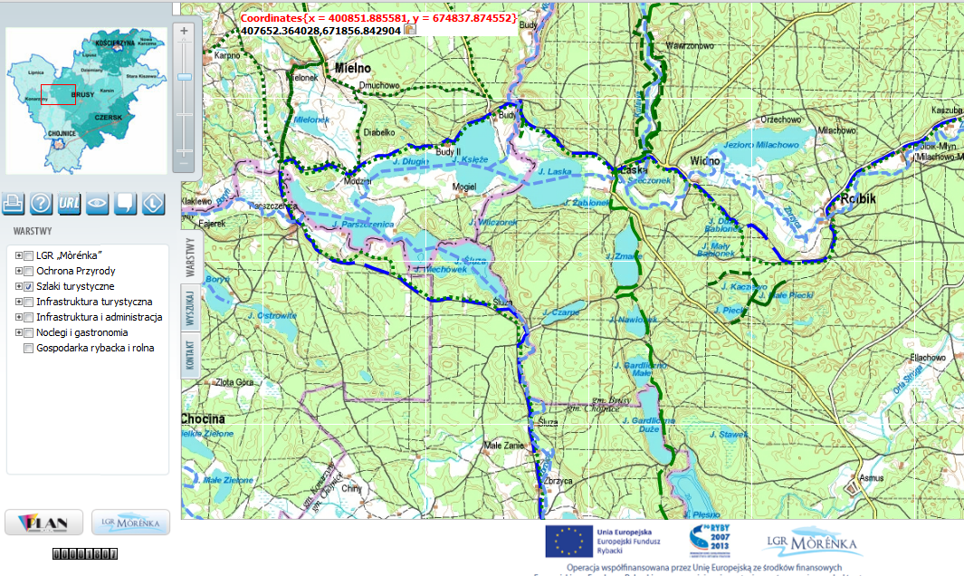
Mapa interaktywna

Slide 12
Aktywizacja mieszkańców – spotkania, szkolenia, doradztwo
Od początku działalności LGR przeprowadziła blisko 50 szkoleń i spotkań w zakresie przygotowania beneficjentów do złożenia wniosków, w których uczestniczyło blisko 700 osób
Dodatkowo przeprowadzono blisko 500 indywidualnych spotkań doradczych

Slide 14
Aktywizacja mieszkańców – spotkania, szkolenia, doradztwo
W ramach aktywizacji mieszkańców organizujemy szkolenia dla branży turystycznej, w których od początku roku uczestniczyło ponad 100 osób.

Slide 15
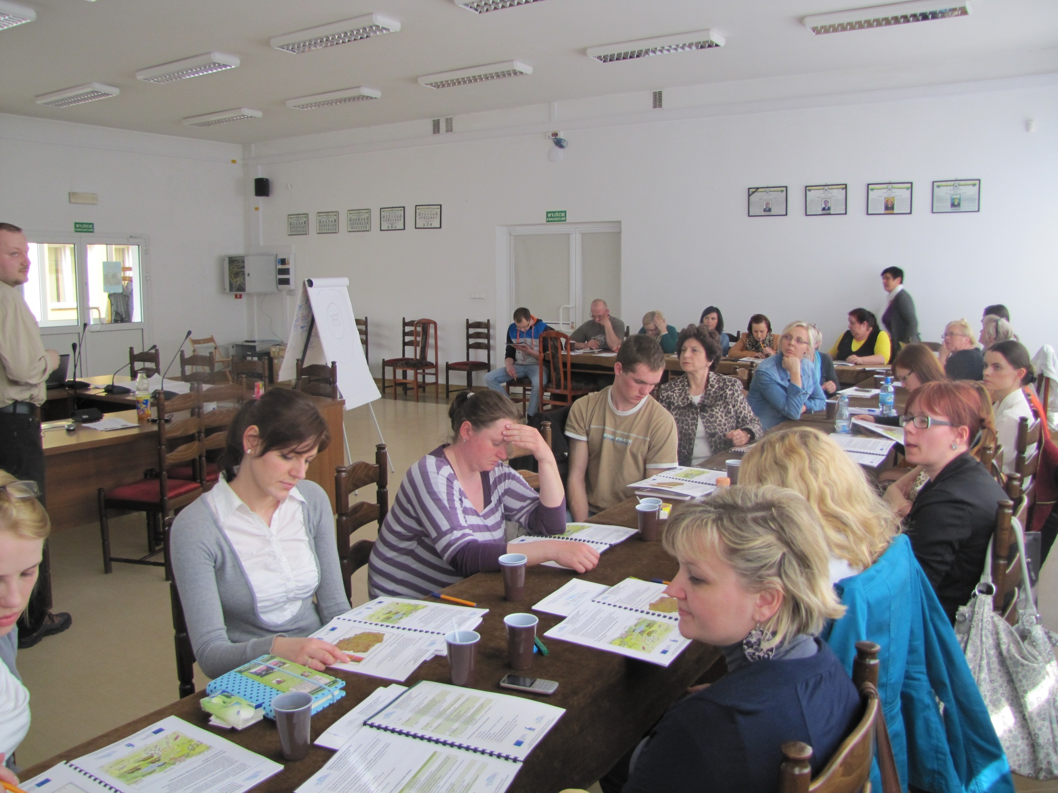
Aktywizacja mieszkańców – spotkania, szkolenia, doradztwo

Slide 16
Promocja obszaru LSROR i działalności LGR
Działaniem promocyjnym LGR realizowanym w ostatnim czasie jest udział w targach turystycznych.
W tym roku uczestniczyliśmy już 4 imprezach targowych w Kielcach, Warszawie, Szczecinie i Opolu.

Slide 17
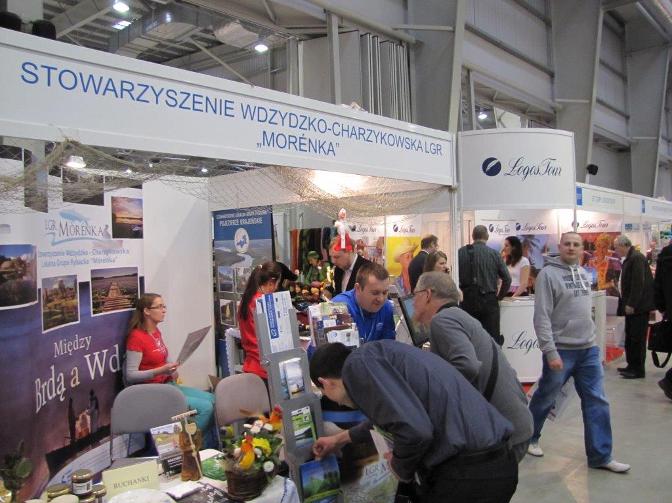

Slide 18
Promocja obszaru LSROR i działalności LGR
W najbliższym czasie planujemy również ustawienie tablic informacyjnych zawierających mapę i główne atrakcje turystyczne na obszarze.
Tablice postawione będą w miejscach najliczniej odwiedzanych przez turystów na obszarze
W obecnym roku opracujemy również koncepcję wizualizacji małej infrastruktury turystycznej na obszarze LGR

Slide 19
Promocja obszaru LSROR i działalności LGR
W ramach działań promocyjnych organizowaliśmy:
Audycja radiowa
Program dotyczący obszaru i LGR emitowany był również w TVP 2 „Pytanie na śniadanie”

Slide 20
LGR w „Pytaniu na śniadanie” – TVP2

Slide 21
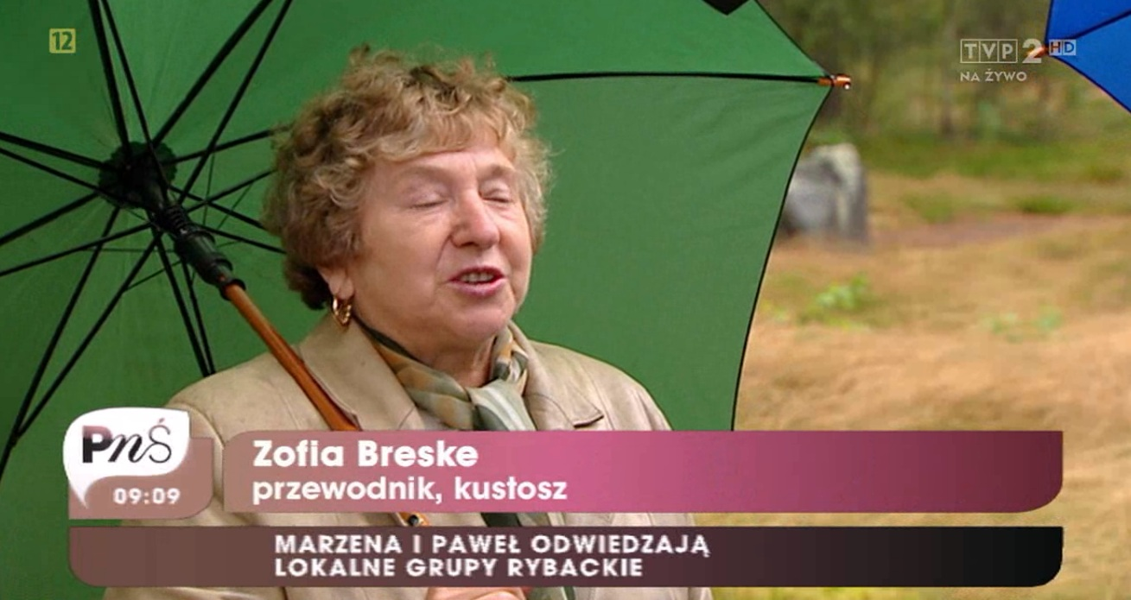
LGR w „Pytaniu na śniadanie” – TVP2

Slide 22
Wydarzenia promocyjne
LGR co roku wspólnie z samorządami z obszaru organizuje wydarzenia promocyjne. Najważniejsze z nich to:
Święto Pstrąga w Wojtalu
Święto Sielawy we Wdzydzach Kiszewskich
Mòrénka, Leszcze i coś jeszcze… w Charzykowach

Slide 23
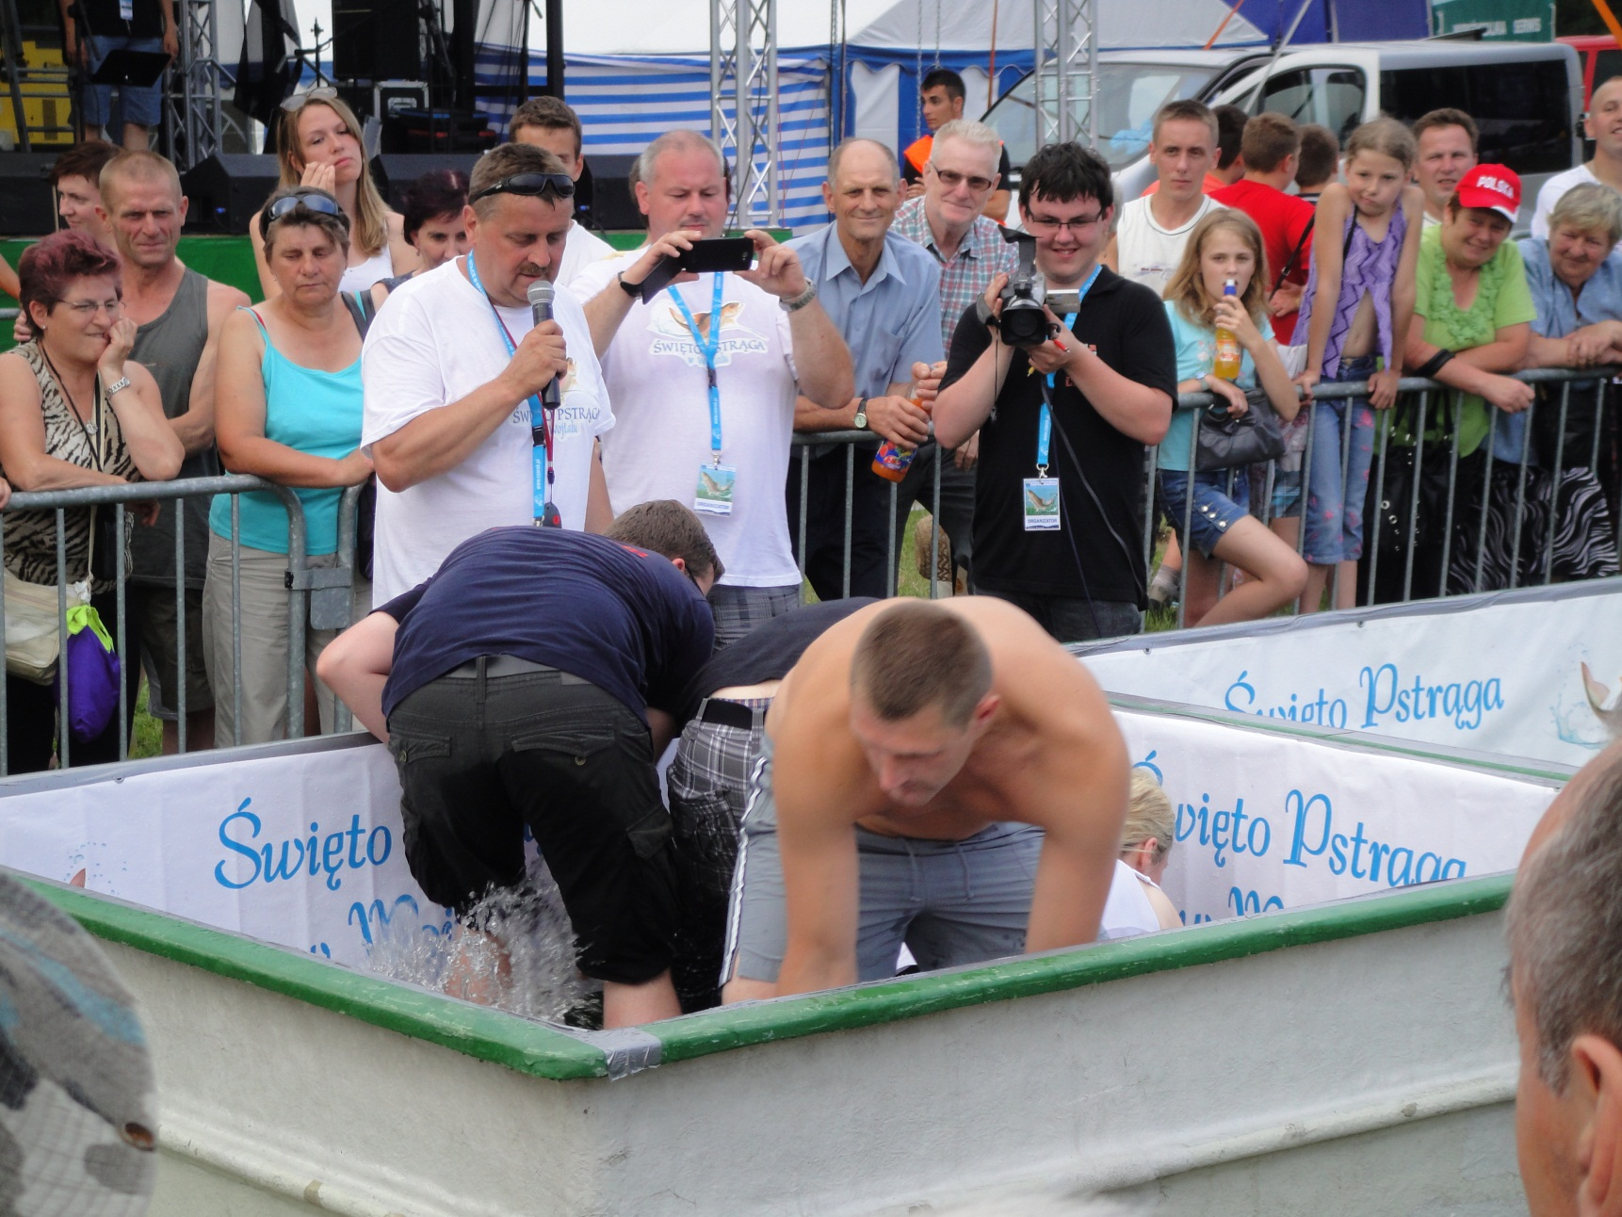
Święto Pstrąga w Wojtalu - 7 lipca 2012r.

Slide 24
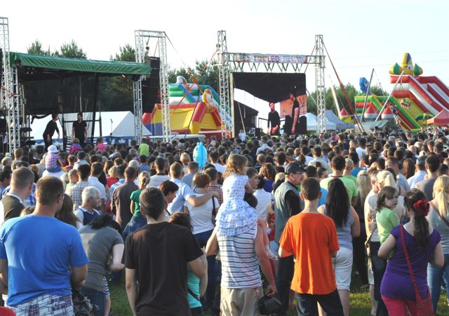
Święto Pstrąga w Wojtalu - 7 lipca 2012r.

Slide 25
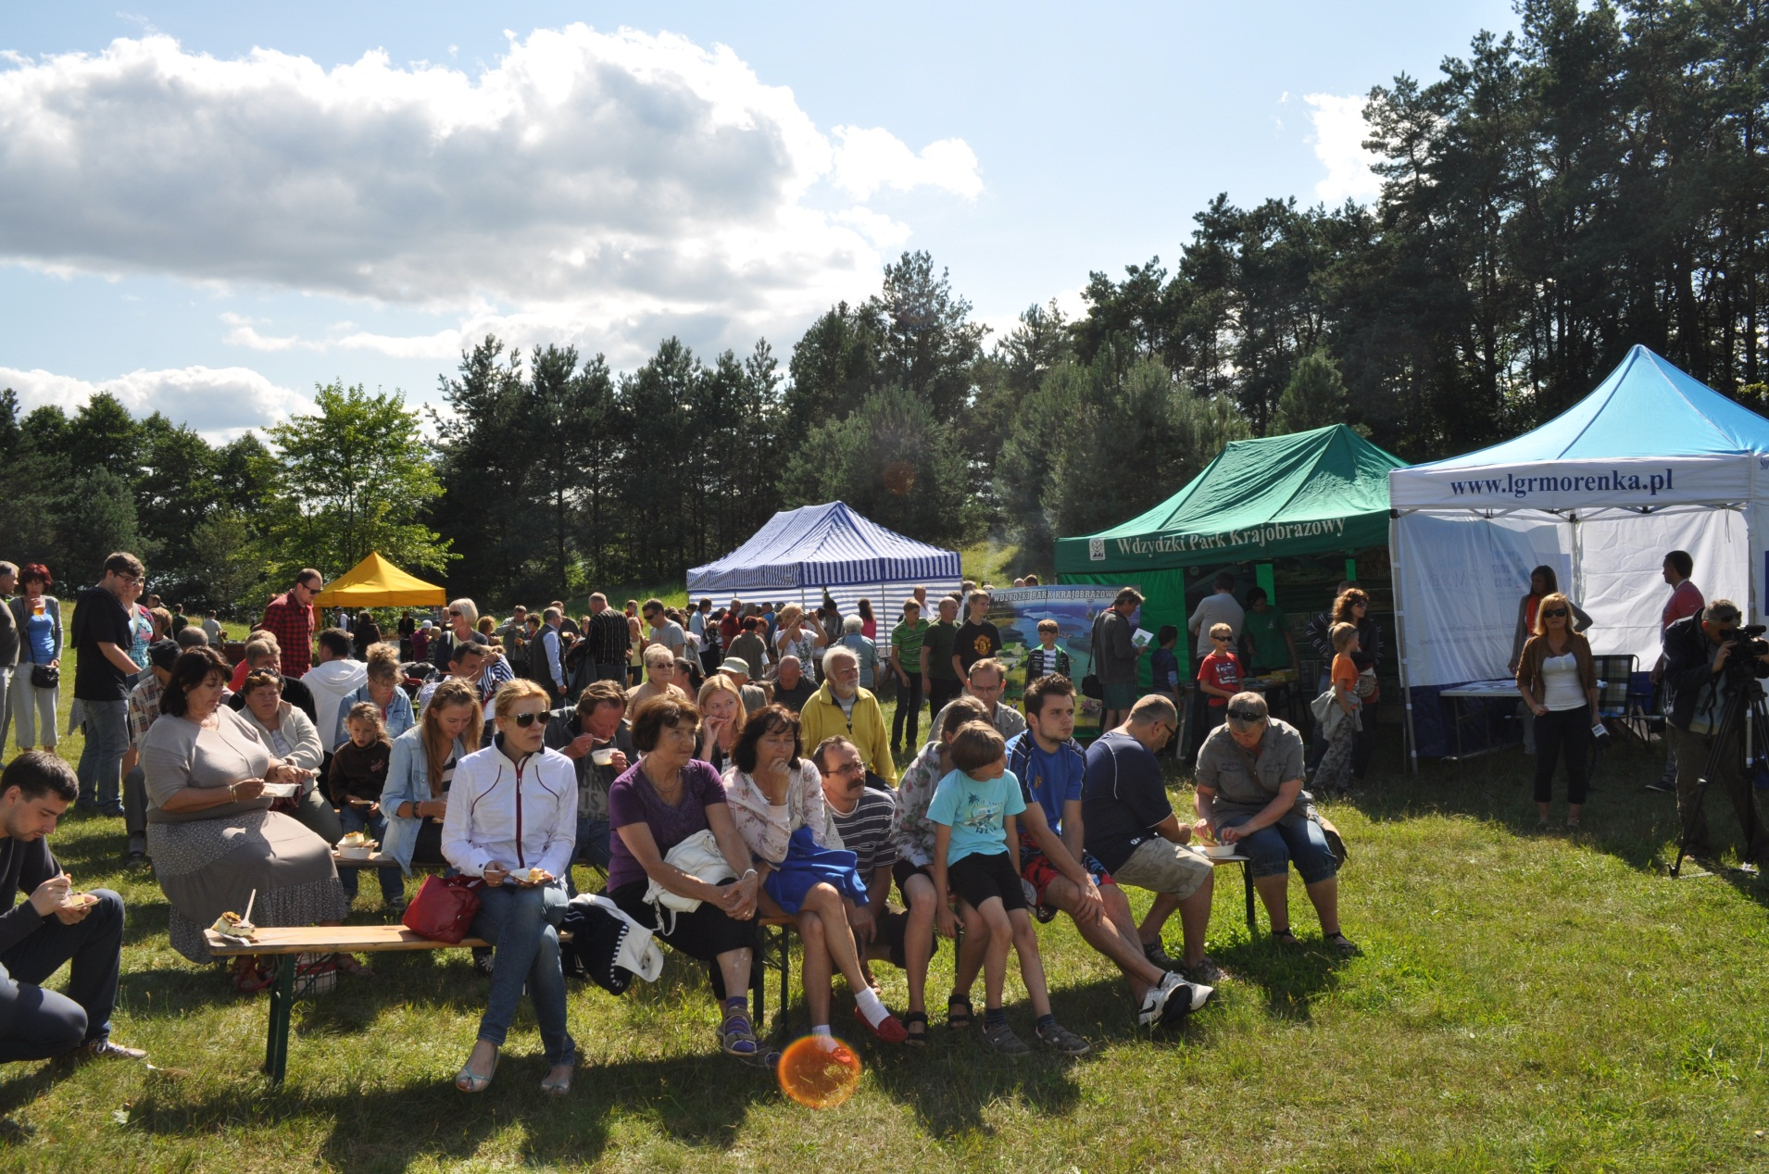
Święto Sielawy we Wdzydzach Kiszewskich – 11 sierpnia 2012r.

Slide 26
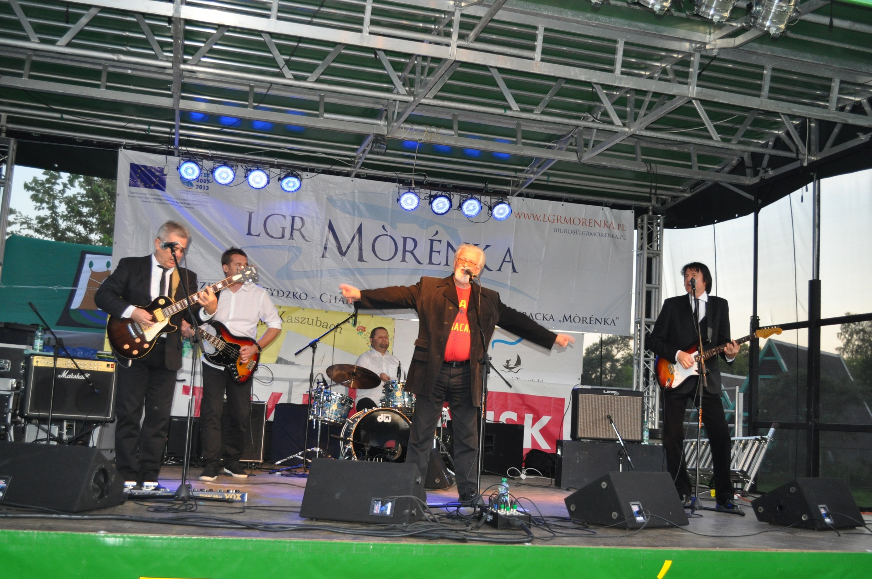
Święto Sielawy we Wdzydzach Kiszewskich – 11 sierpnia 2012r.

Slide 27
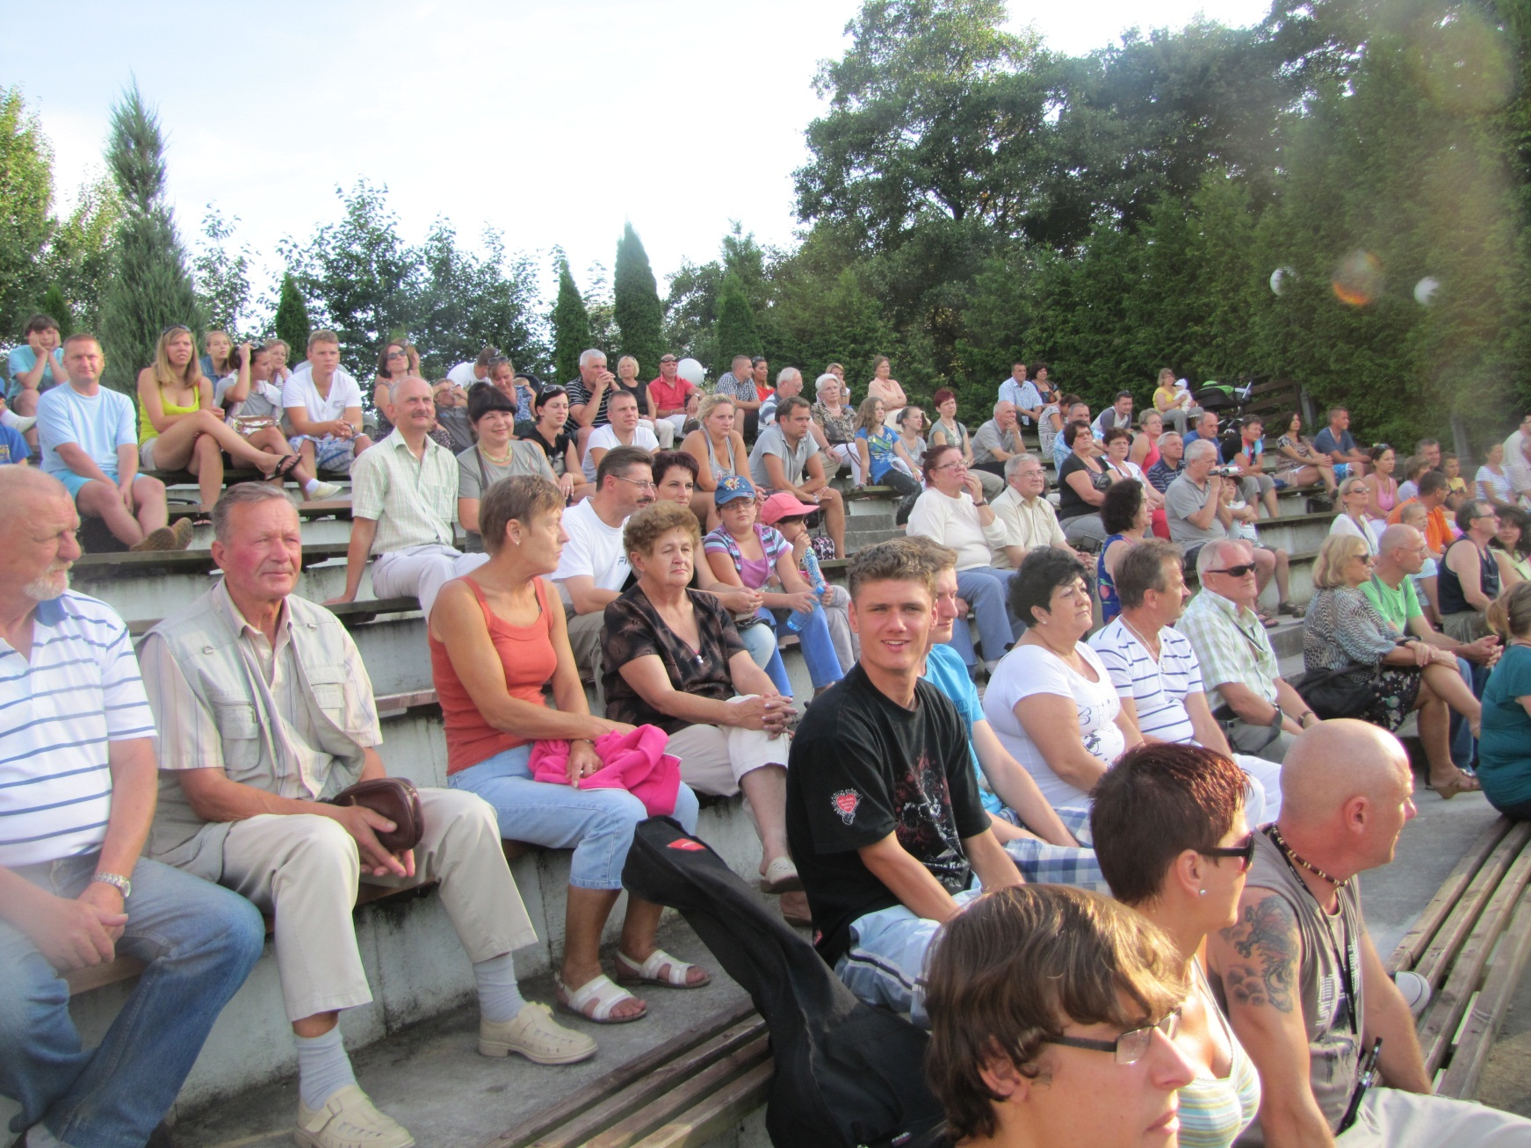
Mòrénka, Leszcze i coś jeszcze… - 18 sierpnia 2012r.

Slide 28
Grażyna Wera-Malatyńska
Prezes Zarządu LGR Mòrénka

